Slide 1
Utópia - avagy hogyan kellene a villamos energiát kezelni?
(vitagerjesztésre)

Slide 2
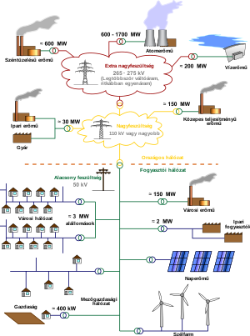
Konvencionális energiatermelő és elosztó rendszer megújulókkal kiegészítve: jellemzően egyirányú energiaáramlás van a rendszerben

Slide 3
https://villanyautosok.hu/elektromos-auto-tudastar/
1. Nincs helyi légszennyezés
Az elektromos autó nem szennyezi a közvetlen környezetét, és ha az elektromos áramot környezetbarát módon állítjuk elő, akkor az elektromos autó máshol sem szennyez. A hazai áramtermelés kétharmada már ma is lényegében kibocsátásmentes (~48% atomenergia, ~12% megújuló), ráadásul a maradék rész kétharmada is földgáz. A Magyarországon megtermelt áram kevesebb mint 12%-a mögött van szén.
2. Nincs finom rezonancia
A belsőégésű motorok szüntelenül ismétlődő robbanások energiáját igyekeznek forgómozgássá alakítani, miközben megállás nélkül rázzák az autó karosszériáját, illetve a benne ülő utasokat. Ehhez annyira hozzászoktunk, hogy már nem is vesszük észre. Legalábbis mindaddig, amíg át nem ülünk egy elektromos meghajtású autóba. A villanyautóban nincs alapjáraton járó motor, nincsenek robbanások, csak az észrevétlenül forgó elektromotor. Persze az is csak akkor, amikor az autót mozdítani kell, hiszen álló helyzetben az elektromotor is áll.
3. Nincs zajszennyezés
Nincs robbanás, nincs kipufogódob, nincs zaj. Mindössze a gumik és a menetszél, illetve az elektromotorok halkan süvítő hangja.
4. Akár minden reggel maximális hatótáv
Nem kell benzinkútra járni, benzingőzt szívni, kasszánál sorbaállni, hiszen a villanyautó az otthoni töltőről akár minden éjjel teletölthető. Reggelente vagy munkahelyi töltés esetén a munkaidő végén teletöltött akkumulátor várja az autóst.
5. Nyomatékos villanymotor, dinamikus gyorsulás
A villanymotor folyamatosan elérhető nyomatékának köszönhetően az erő bármikor az autós rendelkezésére áll. Nincs megtorpanás, nincs turbólyuk, nincs sebességváltás. Csak kényelmes és élvezetes gyorsulás. Az autók padlójába épített akkumulátor miatt az autók súlypontja alacsony, ami növeli a stabilitást és javítja a vezetési élményt.
6. Alacsony üzemanyagköltség
Az elektromos árammal egy km költsége sokkal alacsonyabb, mint benzinnel vagy gázolajjal. A hagyományos üzemanyagokra átszámítva nagyjából 2 liternyivel lehet 100 km-t megtenni egy középkategóriás villanyautóval, de a kisebb autók még ennél is kevesebbet fogyasztanak. 15-20 ezer km-es éves futásteljesítmény mellett ez akár több százezer forintos megtakarítást is jelenthet.
7. Olajimporttól független üzemanyag
Az autóba töltendő elektromos áram akár otthon, saját rendszerben (napelem, szélerőmű, stb.) is előállítható. A közlekedés költsége nem függ közvetlenül a nemzetközi olajáraktól. Az elektromos áram iparilag számos különböző módon is előállítható, így nem csak az egyén, de az ország olajfüggősége is csökken.
8. Olcsóbb karbantartás
Fékezéskor az autó mozgási energiája nem vész el a féktárcsának nyomódó fékbetétek súrlódásakor, hanem az elektromotort generátorként hajtva elektromos árammá alakul. Ez az energia az autó következő felgyorsításakor újra felhasználható. Ezzel nem csak a városi fogyasztás csökkenthető drasztikusan, de jelentősen csökken a fékbetétek és féktárcsák kopása is. A legtöbb villanyautóban valószínűleg sosem fognak féktárcsát cserélni, azok annyira nem kopnak.
9. Egyszerűbb hajtáslánc, kevesebb meghibásodás
Nincs önindító, nincs turbó, nincs kettős tömegű lendkerék, nincs váltómű, nincs kipufogó rendszer, nincs kardántengely. És nem utolsó sorban nincs olajcsere, ami nem csak a költségeket, de az ártalmatlanítandó fáradt olaj mennyiségét is jelentősen csökkenti.
10. Ingyenes parkolás
Budapesten és a város sok pontján a zöld rendszámmal ellátott villanyautók minden közterületi parkolóban ingyen parkolhatnak, ezzel ösztönözve mindenkit arra, hogy a városban való közlekedéshez kibocsátásmentes járművet használjon.
+1 = 11. Energiatárolási lehetőség
Ld. A következő diát!

Slide 4
Energia tárolás gépkocsik akkumulátoraiban (durva becslés)
Kapacitás: 50 kWh, 2000000 villamos jármű összes kapacitása 100 millió kWh, 100GWh = az ország napi energiafogyasztása.
Átlag futás: 50 km/nap, átlagosan az akku kapacitásának 10%-át autózzuk el. Számoljunk átlagosan 50% felajánlható kapacitással, így a gépkocsikból 12 órányi energia felhasználás fedezhető!
A tulajdonos dönthet, hány százalék akku kapacitást ajánl fel a hálózatnak, milyen árnál kezd el eladni energiát, ill. milyen áron hajlandó tölteni.

Slide 5
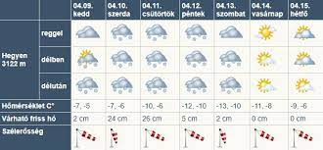
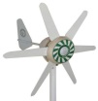
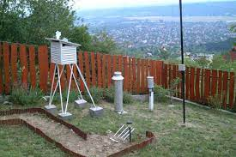
Intelligens energiatermelő, tároló és elosztó rendszer: több irányú energia és információ áramlás
Adatfeldolgozás, ármegállapítás
akku

Slide 6
A rendszer jellege | Konvenciális | Intelligens
Energiaforrások | Elsősorban hagyományos (atom, szén, szénhidrogén) | Elsősorban megújuló (nap, szél, kisebb részben víz)
Időjárás figyelembe vétele | Elsősorban a fogyaszás előrejelzésére | A termelés és a fogyasztás előrejelzésére, valamint az árképzésre
A villamos energia ára | Rögzített, piac idegen, lassan alkalmazkodik a kereslet-kínálat viszonyhoz | A termelés és fogyasztás viszonyától függően dinamikusan változik, piackonform
A piaci szereplők | Eladó (termelő), vevő (fogyasztó) | Eladó (termelő), vevő (fogyasztó, tároló, termelő), hatósági tervező
Az energiaáramlás és a fizetés iránya | Eladó -> vevő Vevő -> eladó | Eladó <-> vevő Eladó <-> vevő
A rendszer kerete | Nemzeti (import-export lehetőségekkel) | Nemzetközi, legalább EU szinten egyeztetett termeléssel és elosztással
A rendszer méretezése | Az ellátásbiztonság miatt drasztikusan túlméretezett | A térben és időben elosztottabb termelés - tárolás és a kiegyensúlyozottabb fogyasztás takarékosabb hálózatot tesz lehetővé
A fogyasztók jellege | A főleg hálózathoz kötött | Hálózathoz kötött és mobil (gépjárművek)
Energiatárolás | Nem fontos cél | A rendszer működésének alapvető feltétele a többszintű, koncentrált és elosztott tárolás

